Slide 1
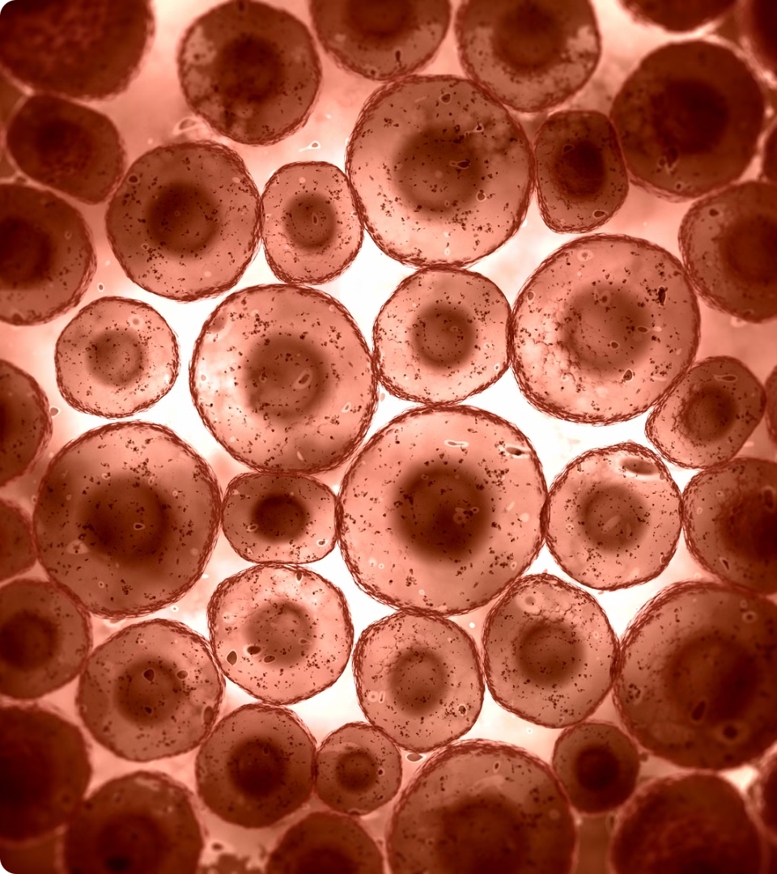
newUROKI.net
Строение и жизнедеятельность животной клетки
Животная клетка - основная структурная и функциональная единица всех многоклеточных животных организмов. Она представляет собой сложную саморегулирующуюся систему, обладающую множеством жизненно важных процессов, таких как обмен веществ, размножение и рост. Детальное изучение строения и функций животной клетки имеет ключевое значение для понимания жизнедеятельности живых существ и практическое применение в различных областях биологии и медицины.
Презентация для урока биологии в 8 классе по теме: «Строение и жизнедеятельность животной клетки»
«Новые УРОКИ» newUROKI.net
Всё для учителя – всё бесплатно!

Slide 2
newUROKI.net
Введение в клетку
1
Открытие клетки
2
Клетка - единица жизни
3
Разнообразие клеток
Клетка была открыта в 17 веке английским ученым Робертом Гуком при изучении структуры пробки. Он первым применил термин "клетка" для описания основных структурных единиц живых организмов.
Клетка является основной единицей строения и жизнедеятельности всех живых организмов. Она выполняет ключевые функции, обеспечивающие существование живых существ.
Существует огромное разнообразие клеток, различающихся по размеру, форме, строению и выполняемым функциям. Клетки могут быть одноклеточными и многоклеточными, прокариотическими и эукариотическими.

Slide 3
newUROKI.net
Строение животной клетки
Основные компоненты
Клеточная мембрана
Ядро клетки
Животная клетка состоит из следующих основных компонентов: клеточная мембрана, ядро, цитоплазма, органоиды (митохондрии, эндоплазматический ретикулум, аппарат Гольджи, лизосомы, рибосомы).
Клеточная мембрана - внешняя оболочка клетки, избирательно пропускающая необходимые вещества внутрь и выводящая продукты жизнедеятельности наружу. Она обеспечивает целостность клетки и ее взаимодействие с внешней средой.
Ядро содержит генетический материал клетки в виде хромосом и контролирует все процессы жизнедеятельности. Оно играет ключевую роль в хранении, воспроизведении и передаче наследственной информации.

Slide 4
newUROKI.net
Химический состав животной клетки
Вода
Белки
Вода является основным компонентом клетки, составляя 70-90% ее массы. Она участвует во всех биохимических реакциях и обеспечивает растворение и перенос питательных веществ и продуктов обмена.
Белки являются основой структурных компонентов клетки и участвуют во всех биологических процессах. Они выступают в роли ферментов, рецепторов, транспортных и сократительных белков.
Нуклеиновые кислоты
Липиды
ДНК и РНК содержат генетическую информацию, необходимую для синтеза белков и обеспечения жизнедеятельности клетки. ДНК хранит наследственную информацию, а РНК участвует в ее реализации.
Липиды выполняют структурную, энергетическую и регуляторную функции. Они входят в состав клеточных мембран и участвуют в процессах передачи сигналов.

Slide 5
newUROKI.net
Основные процессы жизнедеятельности животной клетки
Обмен веществ
Клетка постоянно обменивается веществами с внешней средой, поглощая необходимые питательные вещества и выделяя продукты жизнедеятельности. Этот непрерывный процесс поддерживает жизнеспособность клетки.
Биосинтез
Клетка постоянно синтезирует новые молекулы, необходимые для ее функционирования и роста. Это касается белков, углеводов, липидов и других важных соединений.
1
2
3
Дыхание
В процессе клеточного дыхания клетка преобразует энергию органических соединений в форму, доступную для использования - АТФ. Это основной источник энергии для всех внутриклеточных процессов.

Slide 6
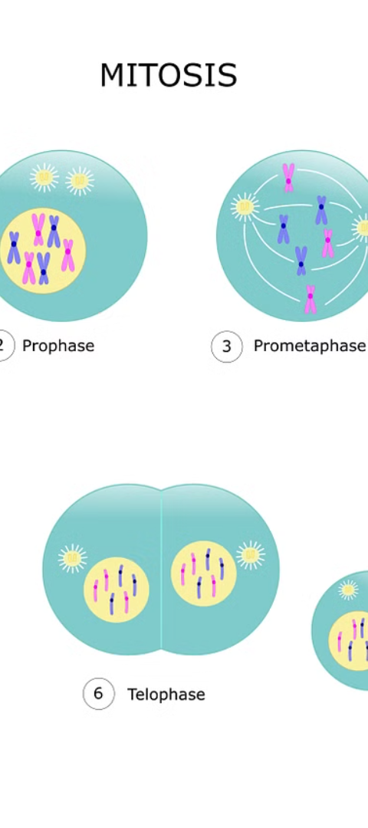
newUROKI.net
Размножение и рост клеток
Митоз
Митоз - это процесс деления ядра клетки, в результате которого образуются две генетически идентичные дочерние клетки. Это основной механизм роста и восстановления клеток в многоклеточных организмах.
Мейоз
Мейоз - особый тип деления, при котором образуются гаметы (половые клетки) с половинным набором хромосом. Это важно для полового размножения и обеспечения генетического разнообразия.
Дифференцировка
В процессе развития многоклеточных организмов клетки проходят дифференцировку, специализируясь на выполнении определенных функций. Это позволяет формировать разнообразные ткани и органы.

Slide 7
newUROKI.net
Значение изучения животной клетки и перспективы исследований
Медицина
Биология
Биоинженерия
Нанотехнологии
Знания о строении и функциях клетки имеют огромное значение для диагностики и лечения различных заболеваний, а также для разработки новых лекарственных препаратов.
Исследование клетки лежит в основе понимания всех процессов жизнедеятельности организмов, от размножения до поведения. Это ключ к изучению эволюции и происхождения жизни.
Достижения в области изучения клеток открывают новые возможности в области клеточной инженерии, тканевой инженерии и регенеративной медицины.
Знания о структуре и функциях клетки на молекулярном и субклеточном уровне применяются в разработке нанотехнологических устройств для диагностики и лечения.

